Slide 1
Анализа могућности Ангулар 5 технологије
Дипломски рад
Аутор:
Јелена Живковић
Професор:
Проф. др Бошко Николић

Slide 2
Увод
Једностраничне апликације
Тајпскрипт
Бутстреп

Slide 3
Ангулар - Претходне верзије
Ангулар ЈС
Ангулар 2.0
Ангулар 4.0
Ангулар 5.0
Ангулар 6.0

Slide 4
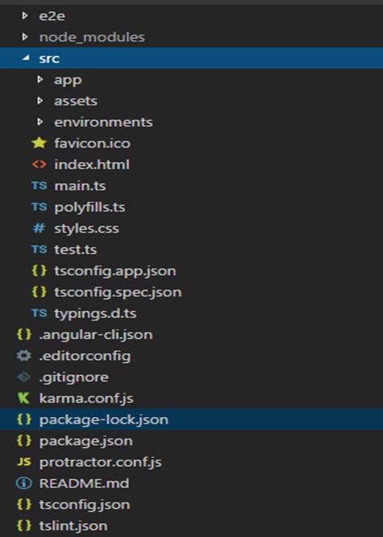
Ангулар
Ангулар ЦЛИ
Ноде.јс (енг. Node.js)
Инсталација npm install –g @angular/cli
Креирање пројекта ng new ImeProjekta
Опслуживање ng serve
Структура апликације

Slide 5
Компоненте
Декларисање компоненте
Својства компоненте
Увожење компоненте у главни модул апликације
Креирање компоненте коришћењем Ангулар командне линије (Ангулар ЦЛИ)

Slide 6
Компоненте - Повезивање података
Повезивање улазних својстава (енг. Property binding)
Елемент и атрибут класе
<button [disabled] = “ isDisabled”>Save</button>
Повезивање догађаја (енг. Event Binding)
Реакција на догађаје
<button (click)= “methodOnClick()”></button>
@ViewChild декоратор
Додати локалну референцу на елемент <button type=“submit” # itemName ></button>
Повезати атрибут са локалном референцом
@ViewChild('itemName') itemName : ElementRef;

Slide 7
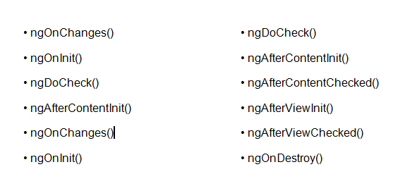
Животни век компоненте

Slide 8
Директиве
@Directive декоратор
Компоненте
Категорије:
Структуралне директиве
Мењају структуру ДОМ-а
NgIf, NgFor, NgSwitch
Атрибутне директиве
Мењају изглед и понашање ДОМ-а
ngStyle, ngClass, ngNonBindable

Slide 9
Креирање директиве
Дефинисати директиву
Додати је у главни модул
Атрибутна директива:
Придружити име директиве жељеном елементу elementRef.nativeElement.style.backgroundColor = "red";
Увести променљиву типаElementRef за приступ елементу constructor(private element:ElementRef){}
Структурална директива:
Приступити шабону и прегледу унутар конструктора constructor(private template:TemplateRef<any>, private view:ViewContainerRef){}
Повезати директиву са елементом <p *customDirective=“uslov”></p>

Slide 10
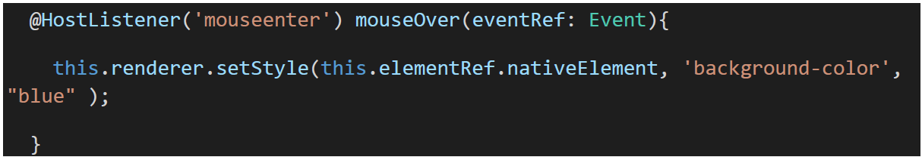
Директиве и догађаји
HostListener
Host Binding

Slide 11
Сервиси
Повезивање података
Сервиси представљју “глобалне” објекте унутар апликације који садрже податке који се ,потом, смештају у компонентама.
Убризгавање зависности
Токен
Снабдевач
зависност

Slide 12
Рутирање
Интеракција између навигатора и осталих компоненти
Поступак креирања руте
Увести RouterModule у главни модул
Дефинисати руте – поље типа Routes
Проследити поље које садржи руте RouterModule.forRoot(appRoutes)
Додати RouterOutlet директиву у приказ <router-outlet></router-outlet>
RouterLink и RouterLinkActive директиве
Прослеђивање параметара
Атрибут “children”

Slide 13
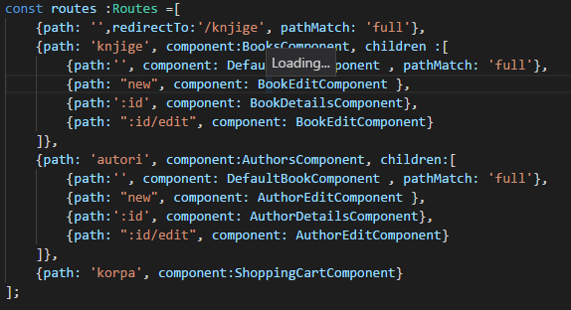
Рутирање

Slide 14
Форме
Прослеђивање форме путем JSON фајла
Подела:
Форме засноване на шаблону (енг. Template-driven approach)
FormsModule
Реактивне форме (енг. reactive approach) ReactiveFormsModule

Slide 15
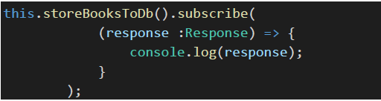
Хттп комуникација
Http комуникација са сервером
Http module
PUT

Slide 16
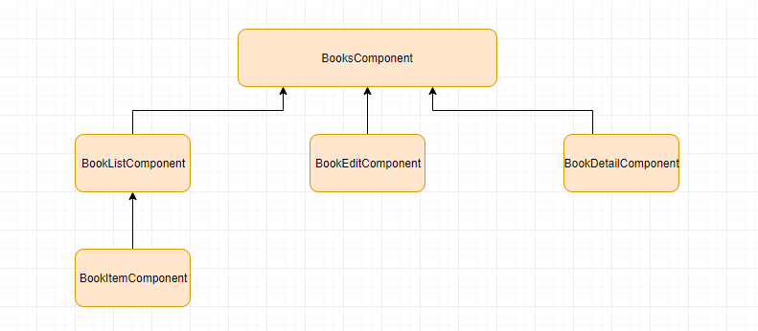
Пројекат - Библиотека
Навигатор
Аутори
Књиге
Корпа

Slide 17


